Slide 1
Комунальна обласна спеціалізована школа-інтернат
ІІ-ІІІ ступенів з поглибленим вивченням окремих предметів «Багатопрофільний ліцей для обдарованих дітей» –
Школа, дружня до дитини.
Модель превентивної освіти

Slide 2
Мета діяльності багатопрофільного ліцею, як школи, дружньої до дитини
Створення максимально комфортних умов для всебічного розвитку обдарованих учнів, розкриття їхнього інтелектуального та творчого потенціалу, стимулювання самовдосконалення та сприяння самореалізації у сучасному суспільстві.
Всебічний розвиток обдарованих учнів, розкриття їхнього інтелектуального та творчого потенціалу, стимулювання самовдосконалення та сприяння самореалізації у сучасному суспільстві.

Slide 3
Особливе місце у вихованні підростаючого покоління відводиться превентивному вихованню.
Мета превентивного виховання полягає у досягненні сталої відповідальної поведінки, сформованості імунітету до негативних впливів оточення.
превентивне виховання передбачає науково обґрунтовані та своєчасно вжиті заходи, спрямовані на запобігання виникненню життєвих колізій в окремих індивідів і “групах ризику”; збереження, підтримку й захист нормального життя та здоров’я дітей.

Slide 4
Модель превентивної освіти
.
Система виховної роботи, особлива увага в якій надається превентивному вихованню
.
Використання різних форм та методів роботи з дітьми з метою профілактики та популяризації здорового способу життя.
.
Співпраця із різними соціальними інституціями та громадськими організаціями.
Робота соціально-психологічної служби ліцею.
.
Екологічне виховання.
Популяризація туризму та активного відпочинку.

Slide 5
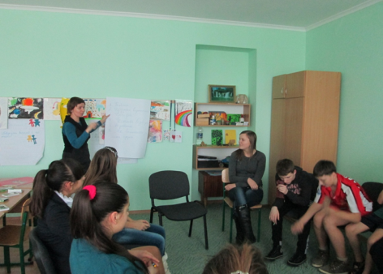
Робота соціально-психологічної служби ліцею
Мета роботи служби полягає у забезпеченні доступної та своєчасної кваліфікованої соціально-психологічної допомоги всім учасникам навчально-виховного процесу та у створенні сприятливих умов для розвитку і соціалізації, психологічного комфорту і безпеки учнів.

Slide 6
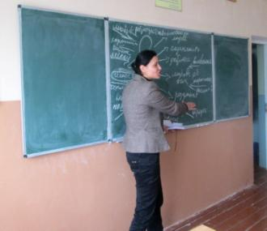
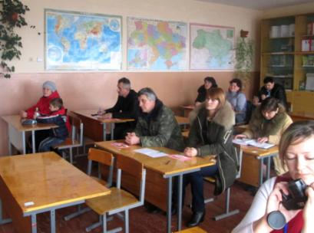
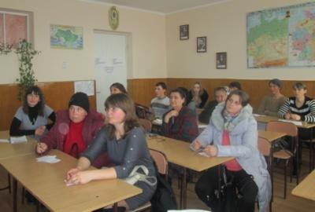
Великий об’єм роботи психологом та соціальним педагогом проводиться і з батьками ліцеїстів. Це дозволяє якісно та комплексно вирішувати проблеми психологічної та соціальної допомоги підліткам. Націлювати батьків на те, щоб вони були активними у вирішенні шкільних, психологічних проблем.

Slide 7
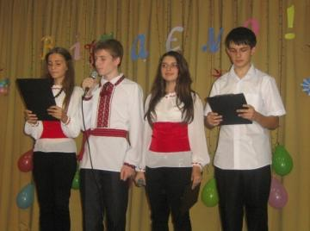
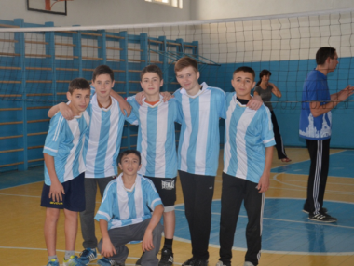
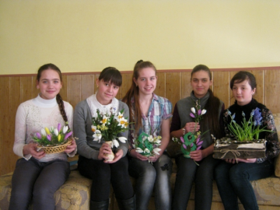
Виховна робота
Формування морально-духовної, життєво компетентної особистості, яка успішно самореалізується в соціумі як громадянин, сім’янин, професіонал.
Надання обдарованим дітям оптимальних можливостей для реалізації творчих здібностей і нахилів в ім'я збагачення творчого, культурного та інтелектуального потенціалу, відродження й утвердження національної культури, духовної єдності громадян України.
Мета :

Slide 8
Структура виховної роботи
“Юридичний всеобуч”
Хореографічний гурток
Гурток “Юних бджолярів”
Історико-краєзнавчий гурток
Гурткова робота
Спортивні секції
Робота класних керівників та вихователів
Загальношкільні заходи
Співпраця з громадськими організаціями
Волейбол
Футбол
Тайський бокс
Виховні справи
Класні години
Екскурсії
Тематичні лінійки
Виховні заходи
Конкурси та змагання
Традиції ліцею
Екологічні акції
Творчі майстер-класи
Виховні заходи

Slide 9
Учнівське самоврядування
Учнівська Рада ліцею
Президент
Віце-президент
Рада голів комісій
Старостат
Комісії
учнівського самоврядування

Slide 10
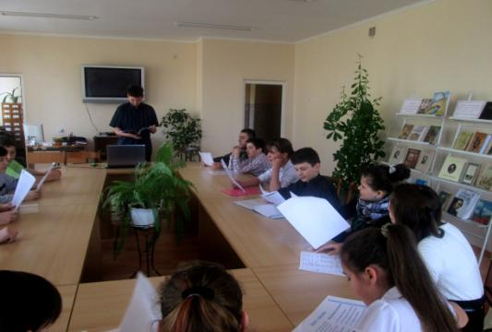
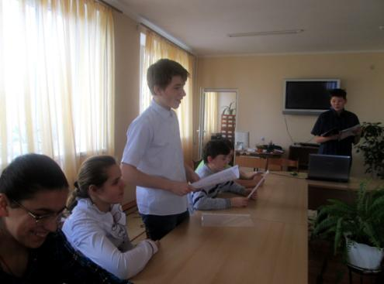
Засідання Учнівської ради ліцею
Відбуваються
щопонеділка
Члени Ради звітують про свою роботу, та складають плани на тиждень

Slide 11
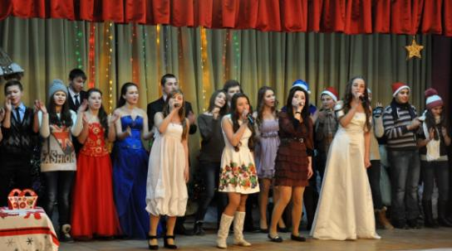
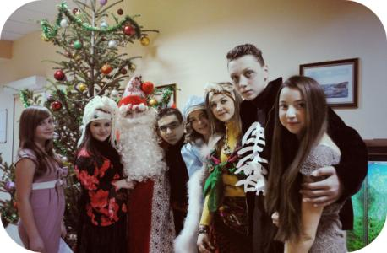
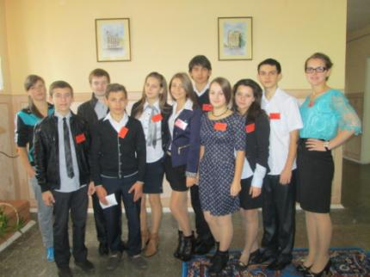
Педагогами ліцею була проводиться інтенсивна робота по згуртуванню дітей в єдиний колектив, налагодженню дружніх міжособистісних стосунків ( адже до ліцею прибули діти з більш ніж 40 сільських шкіл Буковини).

Slide 12
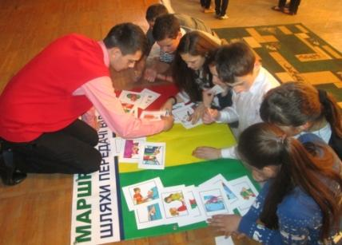
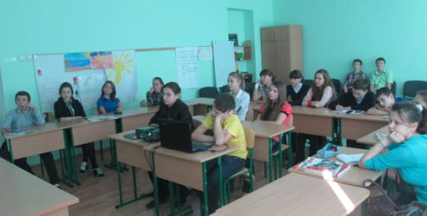
Традиційно в ліцеї проходять просвітницько – профілактичні тижні «Здорова дитина — здорова нація». Проведені заходи спрямовані на профілактику шкідливих звичок, захворюваності на ВІЛ/СНІД, наркотичну залежність за програмою «Маршрут безпеки”
Заходи, спрямовані на популяризацію здорового способу життя

Slide 13
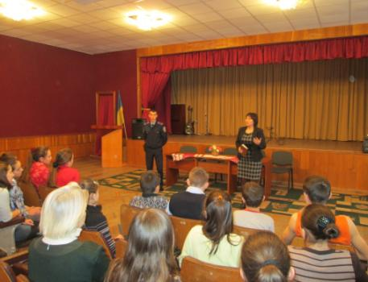
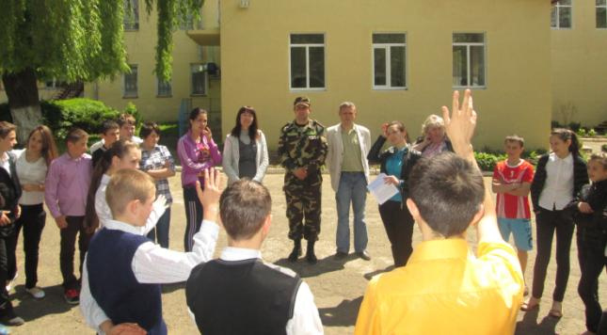
Зустрічі, бесіди, інтерактивні заняття на тему: “Молодь за здоровий спосіб життя”.

Slide 14
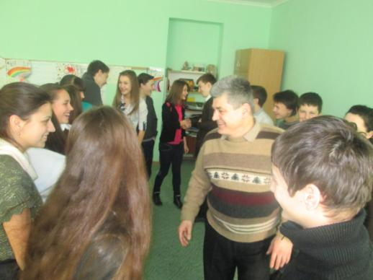
Тренігові форми роботи
з учнями
Сприяють зацікавленню та активізації уваги учнів. Залученню до обговорень та пошуку шляхів вирішення різних життєвих ситуацій.

Slide 15
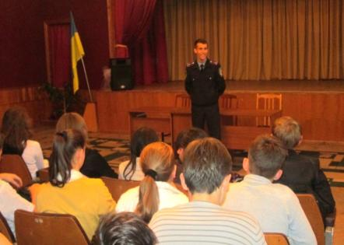
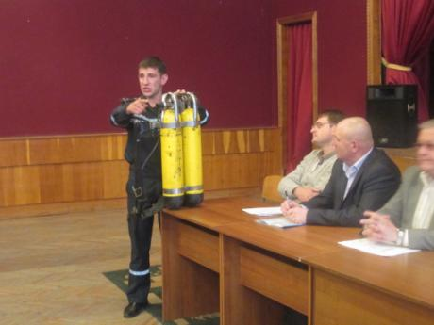
Співпраця із різними соціальними інституціями

Slide 16
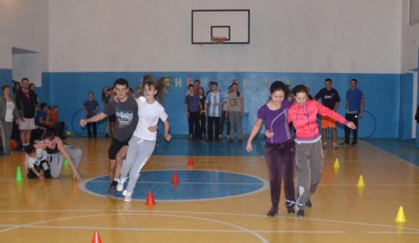
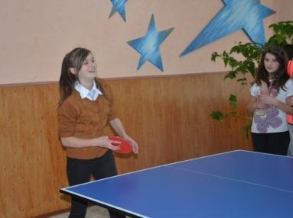
Популяризація різних видів спорту

Slide 17
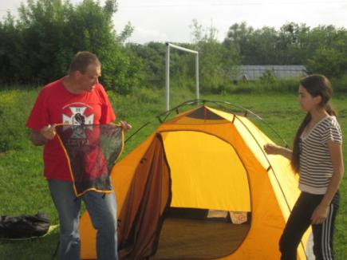
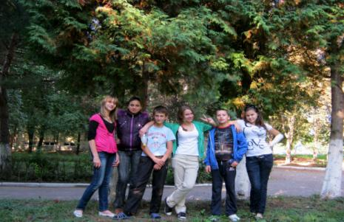
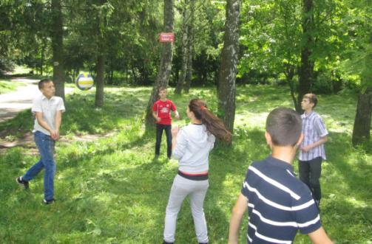
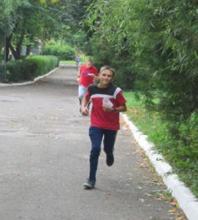
Популяризація туризму та активних видів відпочинку

Slide 18
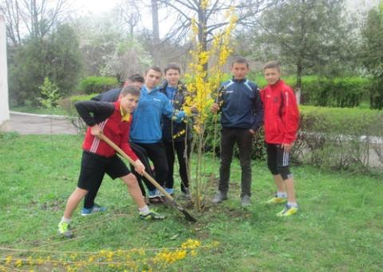
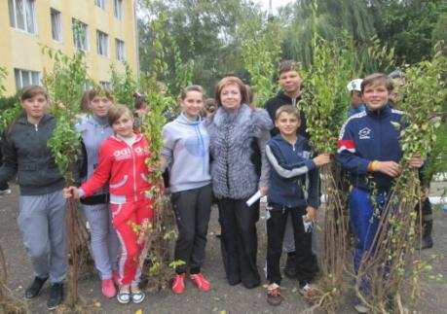
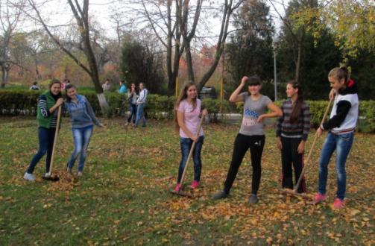
Особлива увага приділяється екологічному вихованню

Slide 19
Завдання превентивної освіти ліцею:
створення умов для формування позитивних якостей особистості у процесі різних видів трудової, навчальної, позашкільної та іншої діяльності;
забезпечення соціально-психологічної діяльності, педагогічно зорієнтованої на протидію втягуванню дітей і молоді в негативні ситуації;
надання комплексної психолого-педагогічної та медико-соціальної допомоги тим учням, які її потребують; стимулювання ліцеїстів до здорового способу життя.

